Slide 1
RUMŠIŠKĖS Viktorina 2018 m. II dalis

Slide 2
1 klausimas
Kanadoje stebėjo 600 pacientų, gydomų įprastine namų hemodialize (3-6 val. po 2-4 kartus per savaitę), 202 pacientus su trumpa kasdienine namų hemodialize (2-3 val. po 5 kartus per savaitę) ir 508 pacientus gydomus naktine namų hemodialize (6-8 val. po 5 kartus per savaitę)
Kaip Jūs manote, kurios grupės pacientų išgyvenamumas buvo geresnis?
Įprastinės namų HD
Trumpos kasdieninės namų HD
Naktinės namų HD
Visų grupių pacientų išgyvenamumas nesiskyrė

Slide 3
1 klausimo atsakymas
Pakankamai didelės grupės, ilgas laikotarpis (1996-2012 m.) – atrodytų.. 0, bet teisingas atsakymas – 4.
Šaltinis: K.K. Tennakore et. oth. Short daily-, nocturnal- and conventional-home hemodialysis have similar patient and treatment survival. K. I., January 2018, vol. 93, issue 1, 188-194.

Slide 5
2 klausimas (I)
Mes žinome, kad mažėjant GFG reikia laiku suformuoti arterioveninę fistulę, ją „subrandinti“ ir, toliau blogėjant inkstų funkcijai, laiku pradėti hemodializes.
Kada pradėti hemodializes – nėra aišku, sprendžiama pagal GFG, klinikinius uremijos požymius. Yra duomenų, kad geriausia pradėti, kai GFG yra 5 – 7 ml/min. (aišku, reikia pradėti anksčiau, jeigu yra hiperkalemija, hipervolemija ir t. t.).
Kada formuoti arterioveninę fistulę?
Anksčiau (GFG – 20-15 ml/min)?
Vėliau (GFG – 15-10 ml/min)?

Slide 6
2 klausimas (II)
Mūsų klausimas:
Kokį poveikį inkstų funkcijos mažėjimo greičiui galėtų daryti arterioveninės fistulės suformavimas, ruošiant pacientą planiniam hemodializių pradėjimui?
Jokio.
Likusi inkstų funkcija mažėtų greičiau dėl dešinės širdies krūvio padidėjimo.
Likusi inkstų funkcija mažėtų lėčiau.

Slide 7
2 klausimo atsakymas (I)
2015 m. pasirodė NDT žurnale įdomus straipsnis.
123 pacientai, 2005 – 2010 m., 2eGFG.
GFG matavimai 2 m. prieš AFV formavimą ir 2m. po AVF formavimo.
Amžiaus vidurkis 68 m., 56 proc. CD.
Prieš AVF – eGFG mažėjimo greitis – 5,9 ml/min/metus
Po AVF – eGFG ↓ - 0,5 ml/min./metus.
T. p. žurnale buvo išspausdintas Locatelli F. Ir Zoccali C – entuziastingas komentaras apie didelį šio darbo naujumą ir reikšmę.
2017 m. – kitas panašus, tik žymiai didesnius (3026) pacientų skaičius apimantis tyrimas.
AVF grupėje stebėtas lėtinio inkstų funkcijos mažėjimo sulėtėjimas po AVF suformavimo.

Slide 8
2 klausimo atsakymas (II)
Tuo tarpu tuneliuotų dializės kateterių grupėje buvo stebėtas inkstų funkcijos blogėjimo pagreitėjimas. Toks pat inkstų funkcijos blogėjimo sulėtėjimas stebėtas net ir pacientams, kuriems AVF „nebrendo“. Šio fenomeno fiziologinė pusė neaiški:
vazodilatacinių medžiagų išskyrimo sužadinimas, gerinantis kraujotaką inkstuose
opioidų ir bradikinino gamybos padidėjimas
laiku formuoja fistulę drausmingesniems ligoniams, keičiasi jų elgesys, gerėja priežiūra
remote ischemic preconditioning – galūnių AKS ilgas matavimas
Šaltiniai:
T.A. Golper et oth. Arteriovenous fistula creation may slow estimated glomerular filtration rate trajectory. NDT, vol.30, issue 12, December 2015, 2014 – 2018
K. Sumida et oth. NDT, August 2017, vol. 32, No8, 1330 - 1337

Slide 9
2 klausimo komentaras
V. K. komentaras – nesvarbu, kokios spalvos katė, svarbu, kad gaudytų peles!
Jeigu AVF suformavimas nutolina hemodializę, gal ir neverta ilgai kankintis svarstant: „Formuoti ar palaukti?“

Slide 10
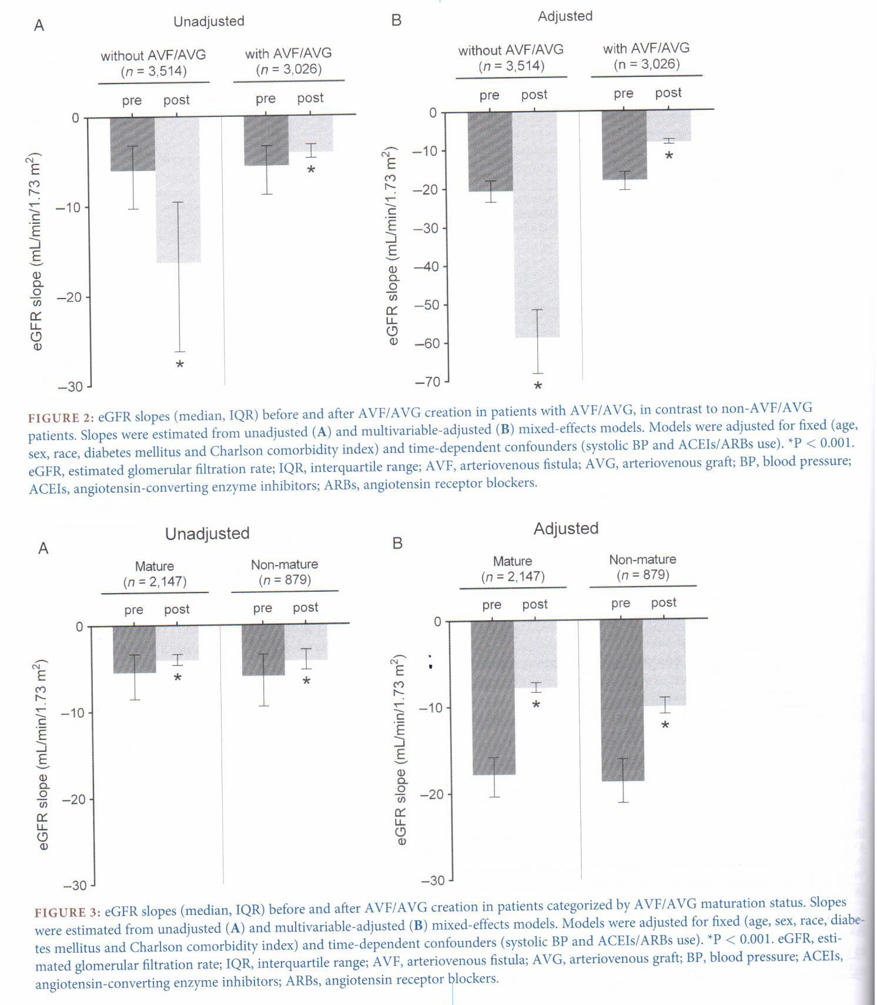

Slide 11
3 klausimas
Kuris teiginys teisingas?
JAV kasmet dializę pradeda (incidentas) 420 pacientų/1mln gyventojų ir 2013 m. iš viso jų buvo 467000. (Tuo tarpu Lietuvoje šie skaičiai atitinkamai apie 100 ir apie 1400)
JAV 2014 m. galutinės inkstų nepakankamumo stadijos pacientų gydymui išleido 33 mlrd dolerių.
Už vieną hemodializės seansą 2017 m. JAV buvo mokama 231,55 dolerio (procedūra + tyrimai + vaistai), o nefrologui už vieno paciento konsultaciją (face - to – face) per mėnesį buvo mokama 185 – 287 dolerio.
JAV dializuojamų pacientų hospitalizacijų skaičius (100 pacientų – metų) sumažėjo dėl širdies – kraujagyslių patologijos, bet padidėjo dėl infekcijų.
PD pacientui/ per metus 14.000 USD pigenė nei HD (JAV)

Slide 12
3 klausimo atsakymai
Visi teiginiai teisingi.
Šaltiniai:
J.B. Wetmore et oth. AJKD, January 2018, vol. 71, No1, 123 – 132
J.S. Berns et oth., ten pat, 133 - 137

Slide 13
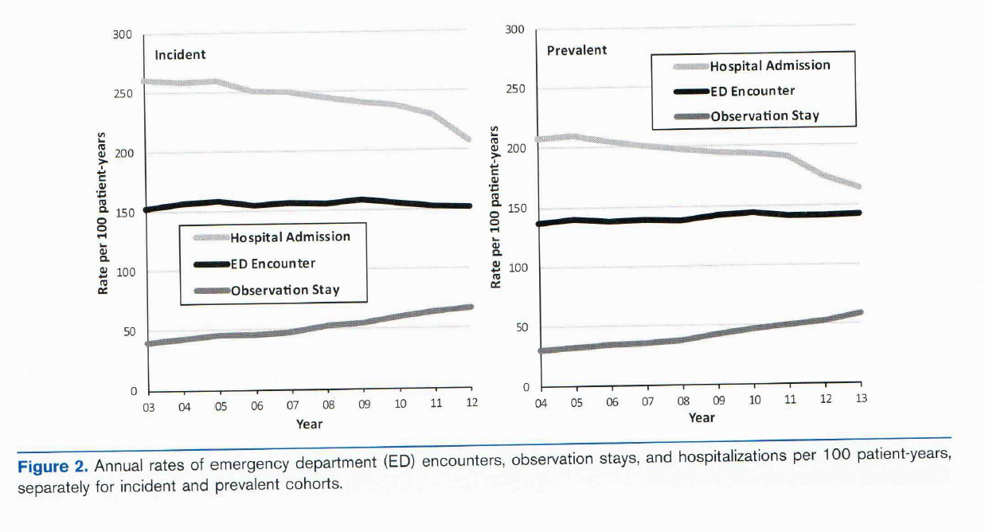

Slide 14
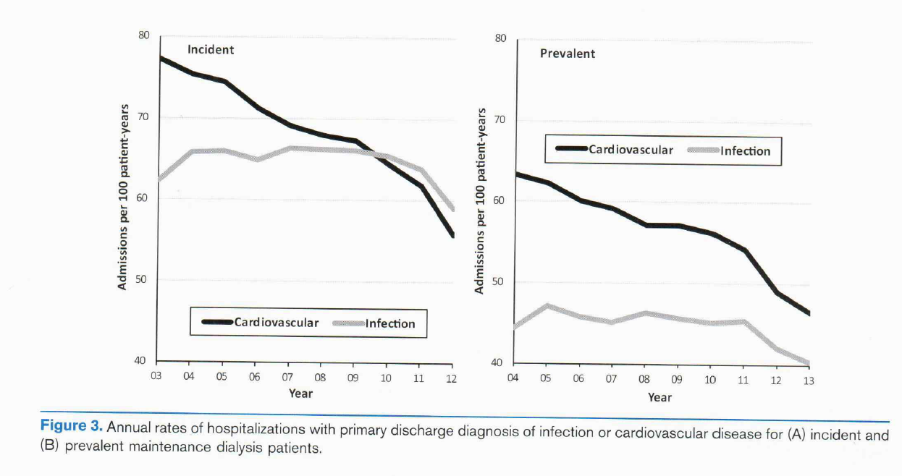

Slide 15
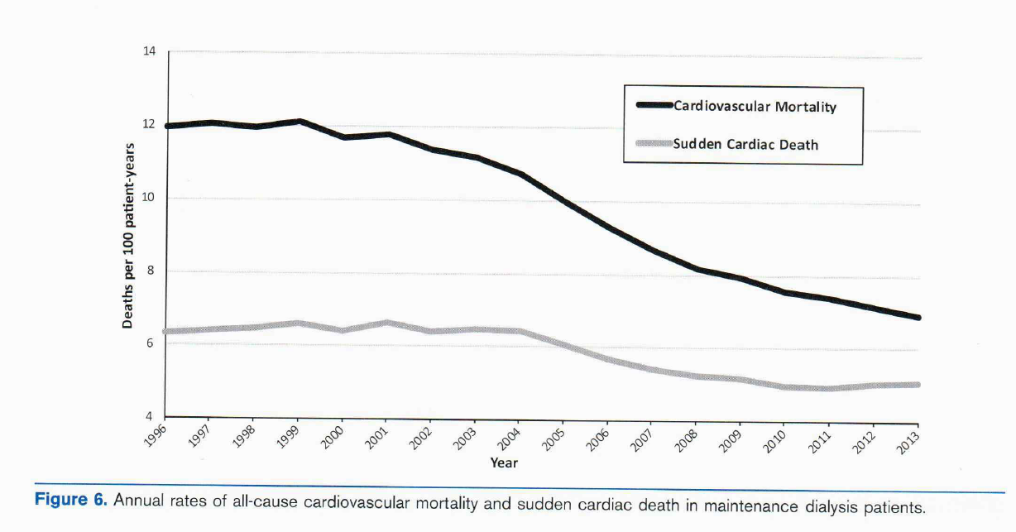

Slide 16
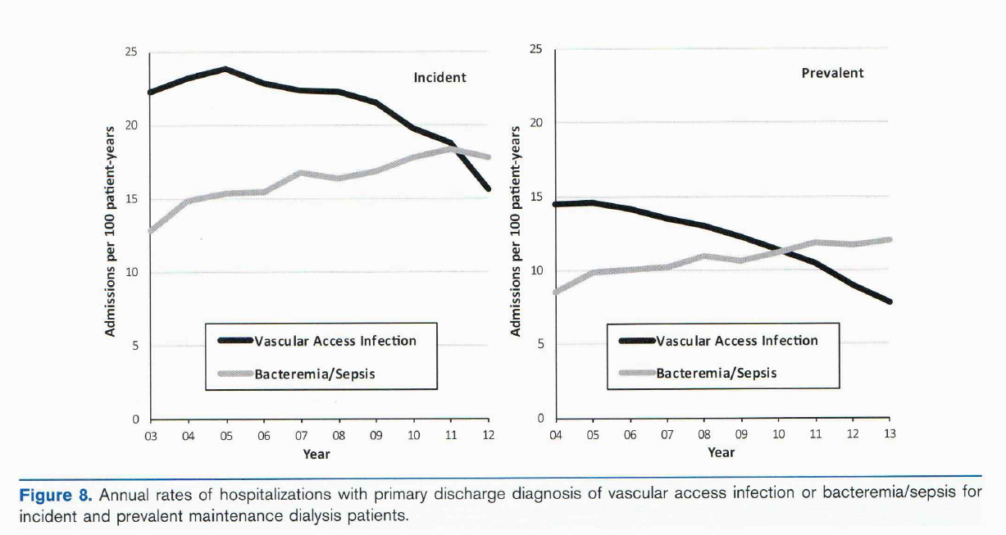

Slide 17
4 klausimas
Jeigu labai sensitizuotam recipientui, kuriam pastoviai yra teigiama kryžminė reakcija su donorų antigenais sugalvotume kartu su inkstu persodinti dalį donoro kepenų?
Sumažėtų transplantuoto inksto atmetimo reakcijos grėsmė.
Tokie eksperimentai yra per daug pavojingi.
Reikia labai tvirtų recipientų, kad atlaikytų tokią operaciją.
Teoriškai įdomu, bet transplantuoti inkstą esant teigiamai kryžminei reakcijai?

Slide 18
4 klausimo atsakymas
7 HD pacientai su dideliais a/k kiekiais ir teigiama kryžmine reakcija su donoru, buvo transplantuotos kairiosios kepenų skiltys ir dešinieji donorų (6 mirusių, 1 gyvo) inkstai.
5 iš 7 inkstai veikė iš karto ir veikia 24 – 60 mėn., antikūniai išnyko, prijungus kepenų skiltis ir nebeatsirado.
Vienas inkstas neveikė iš karto (pacientas po 5 transplantacijų), kitam veikė, bet antrą dieną prasidėjo atmetimas.
Kodėl kepenys „saugo“ inkstus – neaišku. Vienas aiškinimas – kepenų kraujagyslių didelis endotelio paviršius „sugeria“ donoro specifinius antikūnus.
Kita versija – juos „sugeria“ kepenų neparenchiminės ląstelės.
Teisingas atsakymas - 1, nors ir kiti nekvaili.
Šaltinis: M. Olansson, L. Mjörustedt, G. Norden, L.Rydberg, J.Mölne, L. Bäckman, S. Fridman
Successful combined partial anxiliary Liver and Kidney transplantation in highly sensitized cross – match positive recipients.
Am J. Transplantation. 2007, 7 : 130 – 136.

Slide 19
5 klausimas
Daliai pacientų po inksto transplantacijos gali išsivystyti cukrinis diabetas (NODAT – New Onset Diabetes After Transplantation).
Kurie iš atsakymų yra teisingi?
Viršsvoris ir nutukimas prieš transplantaciją yra NODAT rizikos veiksniai.
CMV infekcija po transplantacijos yra NODAT rizikos veiksnys.
Sirolimo ir takrolimo potransplantacinė imunosupresija labiausiai didina NODAT riziką, palyginus su kitomis imunosupresantų kombinacijomis.
Kortikosteroidai (išrašant po transplantacijos) nedidina NODAT rizikos.
Recipientams su HCV+ po transplantacijos NODAT rizika didesnė.

Slide 20
5 klausimo atsakymas
JAV atliktas retrospektyvinis tyrimas, apėmęs beveik 100.000 (97644) pacientų per 20 metų (1995 – 2015) laikotarpį.
Imunosupresijos schemos – išrašant iš stacionaro, NODAT – pirmais metais po transplantacijos.
Naudotas COX regresijos modelis.
Visi 5 teiginiai teisingi ir atspindi tyrimo rezultatus.
Siūloma atsižvelgiant į HCV ir CMV statusą modifikuoti imunosupresiją.
Šaltinis: A.H. Santhos et oth. New – onset diabetes after kidney transplantation:can the risk be modified by choosing immunosuppresion regimen based on pretransplant viral serology? NDT, January 2018, vol.33,No 1, 177 - 184

Slide 22
6 klausimas
Sveikas 75 metų senelis siūlo transplantuoti savo inkstą 25 metų anūkui, kuris pradėjo hemodializes 10 metų amžiaus (sirgo juveniline nefronoftize), 15 metų amžiaus jam buvo transplantuotas mirusio donoro inkstas. Po 7 metų transplantuotas inkstas dėl lėtinės glomerulopatijos nustojo veikti. Tęsiamos hemodializės, aukštas antikūnų titras (86 proc.), tris kartus kviestas mirusių donorų inkstų transplantacijai, visais atvejais buvo teigiama kryžminė reakcija.
Jūsų nuomonė?
„Senas“ inkstas geriau negu hemodializės, po recipiento desensibilizacijos įsodinus senelio inkstą bus visai kita gyvenimo kokybė. Aš – už.
Labai jau nesinori jaunam pacientui įsodinti 50 metų už jį senesnį inkstą. Jeigu ir kažkiek veiks, bet neilgai. Aš – prieš.
O aš nei už, nei prieš. Nežinau.

Slide 23
6 klausimo atsakymas
70-75 metų sveikų donorų inkstuose yra 48 proc. mažiau sveikų nefronų, negu 18 – 29 metų donorų.
Nuo 30 m. amžiaus po 6000 – 6500 nefronų per metus prarandami. Inkstų funkcija mažėja lėčiau dėl likusių nefronų hipertrofijos, maždaug po 0,5 – 1 ml/min. per metus (nuo 35 m. amžiaus).
Šaltinis: R. Schmitt, A. Melk. Molecular mechanisms of renal aging. K.I. September 2017, vol. 92, issue 3, 569-579.
Teisingas atsakymas – 3???
V. K. nuomonė. Renkuosi 1 atsakymą, aišku, būtų gerai atlikti senelio inkstų rezervo tyrimą (Matuojam GFG →duodam daug ( ̴ 80 gramų) baltymo → matuojam GFG. O gal senelio ir nevisai „seni“ inkstai?
O be desensibilizacijos mūsų pacientui inkstų transplantacijos perspektyva miglota.

Slide 24
7 klausimas
Kokia Jūsų nuomonė apie inkstų donoro rizikos indeksą?
O kas tai yra?
Kažką girdėjau, reiktų pasiskaityti.
Labai geras dalykas, reikėtų pradėti taikyti Lietuvoje.
Kažin ar Lietuvoje jis veiktų, bet reiktų patikrinti jo naudojimo transplantacijų išeičių prognozavimui galimybes pas mus.

Slide 25
7 klausimo atsakymas (I)
Donoro rizikos indeksas (Kidney Donor Risk Index)
Sukurtas Rao P.S. 2009 m. analizuojant 69440 inkstų transplantacijas JAV 1995-2005 m. KDRI mediana – 1. Kuo didesnis, tuo rezultatai blogesni. Lyginant su sveiko 40 m. a. donoro tx rezultatais. JAV inkstai su žemiausiu KDRI transplantuojami recipientams su laukiama ilgiausia transplantato veikimo trukme.
Antverpeno universitetinėje ligoninėje 2010-2013 m. 657 inkstai iš Eurotransplanto buvo pasiūlyti transplantuoti jų sąraše esantiems pacientams, persodinti 136 (20,7 proc.). 2015-2016 m. analogiškai buvo pasiūlyti 287 inkstai, taikant KDRI, persodinti 75 (26,1 proc.). Džiaugiasi, kad padaugėjo transplantacijų, bet kaip kito inkstų išgyvenamumas – neaišku.
Šaltinis:E. Philipse et oth. Does KDRI implementation lead to the transplantation of more and higher-quality donor kidneys? NDT, November 2017, vol. 32, № 11,1934-1938.
Amžius | Rasė | CD | Hipertenzija | Kreatininas | Ūgis | G. smeg. k-jag. priežastis
Svoris | Neplak. širdies | HCV+ | HLA mismatch | Šaltos išem. laikas | En-bloc

Slide 26
7 klausimo atsakymas (II)
Tikrintas KDRI prognostinės galimybės Kanados Britų Kolumbijos provincijoje 2005-2014 m. atliktų visų mirusių donorų inkstų transplantacijose (n=785). Prognostinės galimybės gavosi vidutiniškos, panašiai kaip vien tik su donoro amžiumi.
Išvada – Kanados donorai kitokie kaip JAV.
Šaltinis: Rose C. Et. Oth. An examination of the application of kidney donor risk index in British Columbia. Can. J. Kidney Health Dis., 2018 March, 5.
V. K. komentaras – palaikau 4 atsakymą.

Slide 27
8 klausimas
Mes visi žinome, kad glomerulonefritai gali atsinaujinti persodintame inkste. Jūsų nuomone, kurie teiginiai yra teisingi?
Jeigu apibendrintai nagrinėsime dažniausius 4 glomerulonefritus (IgA nefropatiją, FSGS, membraninę nefropatiją ir membranoproliferacinį glomerulonefritą, tai per 7 metus jų atsinaujinimas transplantuotame inkste bus dešimtadaliui.
Minėtų glomerulonefritų atsinaujinimas pusei šių pacientų sąlygoja inksto „praradimą“.
Vyresnio amžiaus pacientams ligos atsinaujinimo rizika yra mažesnė.
Blogiausia prognozė yra pacientų su atsinaujinusiu membranoproliferaciniu glomerulonefritu – jų 5 metų inkstų išgyvenamumas – tik 30 proc. Likusių – 57 – 59 proc.

Slide 28
8 klausimo atsakymas
Australijos ir N. Zelandijos dializės ir transplantacijų registras (kaupia duomenis 30 metų).
Analizuoti 6597 recipientų su biopsija patvirtintu glomerulonefritu kaip pirmine inkstų liga, stebėtų vidutiniškai 7,7 metus po inksto transplantacijos, duomenys.
IgAN – 2501 pacientas.
FSGS – 1403 pacientai.
MN – 376 pacientai.
MPGN – 357 pacientai.
Atsinaujinimas stebėtas 479,212 dėl jo „prarado“ inkstus.
Visi 4 teiginiai teisingi.
Šaltinis: K.I., August 2017, vol.92, issue2,461-469.

Slide 29
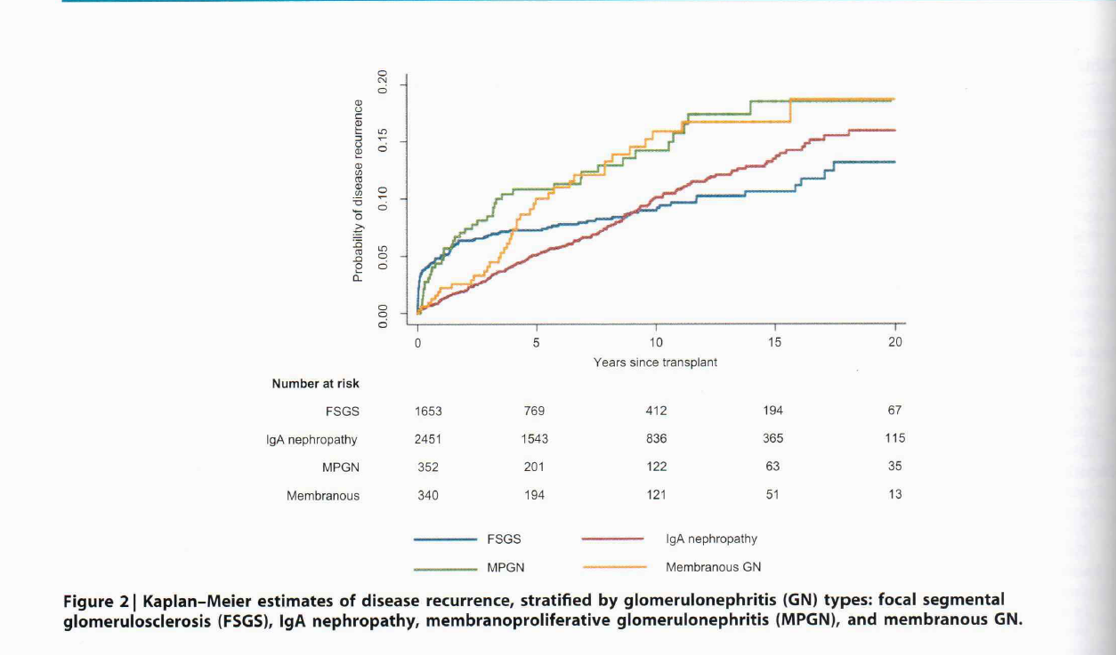

Slide 31
9 klausimas
Dabartinėje galingų antibiotikų eroje dažnai susiduriame Cl. difficile sukeltu atkakliu viduriavimu.
„Up to date“ rekomenduoja orientuotis į kliniką, todėl galimas ir empirinis gydymas, kai nerandama toksino. Tuo tarpu, radus toksiną, bet nesant viduriavimo – siūloma negydyti (nešiojimas, kuris gali būti iki 20 proc. hospitalizuotų pacientų, o slaugoje – iki 50 proc.). Pradėti gydymą siūloma metronidazoliu per burną, jei neveikia – vankomicino per burną. Kartojantis viduriavimo epizodams – pakartotiniai vankomicino kursai, galų gale – mikrobiotos (sveiko žmogaus išmatų) transplantacija.
Klausimas – o kaip ilgalaikis peroralinis vankomicino naudojimas gali paveikti LIL sergančius pacientus?
Atsakymai:
pablogins inkstų funkciją.
sumažins ureminių toksinų gamybą.
kadangi per burną naudojamas vankomicinas nepatenka į kraują, inkstų funkcija nepablogės.

Slide 32
9 klausimo atsakymai
Teisingi – 2-3.
Skirdami vankomiciną per burną hemodializuojamiems pacientams, amerikiečiai nustatė dviejų ureminių toksinų (indoksil-sulfato ir p-cresyl sulfato) kiekių plazmoje sumažėjimą.
Šaltinis: L. Nazzal et oth. NDT, November 2017, vol. 32, No 11, 1809-1817.
V. K. komentaras: kaip keistai beskambėtų, bet „Š. transplantacija“ tikrai labai efektinga, kai Cl. difficile sukelia ilgalaikius viduriavimus. Primenu, kad žarnyne (daugiausiai storajame) veikia apie 1200 bakterijų rūšių. Dauguma ureminių toksinų gaminami žarnyne, todėl kartais vankomicino skyrimas teoriškai gali pagerinti LIL pacientų būklę.

Slide 33
10 klausimas
ISN apklausė 125 pasaulio šalis, kuriose gyvena 6,8 mlrd. gyventojų (93 proc. žemės gyventojų) apie nefrologijos tarnybos būklę. Kaip Jūs manote, kurioje vietoje pasaulio šalių tarpe pagal nefrologų skaičių 1 mln. gyventojų yra Lietuva?
Antroje
Šeštoje
Dešimtoje
Tryliktoje

Slide 34
10 klausimo atsakymas
Pirmoje vietoje yra Japonija (78,79), antroje – Lietuva (69,34), trečioje – Taiwanas (61,97), ketvirtoje – Graikija (46,4).
Pasaulio vidurkis – 8,83 nefrologo/1mln.
JAV – 24,89. Baltarusija – 20,86. Mongolija – 15,04. Tanzanija – 0,2.
Šaltinis: K.I.Suppl., 2018, vol. 8, issue 2.

Slide 35
